Slide 1
Математические основы ML
2.09 Поиск Аномалий
Долганов Антон Юрьевич
УрФУ, ИРИТ-РТФ, к.т.н.
anton.dolganov@urfu.ru
@not_olga

Slide 2
2.09 Поиск Аномалий
План вебинара
В предыдущей серии
Поиск аномалий
Статистический подход
Метрический подход
Случайные проекции
Рефлексия

Slide 3
2.09 Поиск Аномалий
План вебинара
В предыдущей серии
Поиск аномалий
Статистический подход
Метрический подход
Одноклассовый метод опорных векторов
Случайные проекции
Рефлексия

Slide 4

.
Вебинар от ментора
Ранее в Мат Основах ML
Ансамблевые Методы
Методы Бустинга
AdaBoost
Слабые модели, Обновление весов при ошибках
Gradient Boosting
Слабые модели, Прогноз остатков, Функция ошибки
Есть XGBoost, LightGBM boost, CatBoost

Slide 5
.
Вебинар от ментора
Есть данные +
есть что предсказывать
Классические Методы Машинного обучения
Есть данные
Обучение с учителем
Обучение без учителя
Ищем взаимосвязь признаков
Предсказываем
непрерывное
Ищем Схожести
Предсказываем
дискретное
Кластеризация
Регрессия
Классификация
Уменьшение размерности
K-Means
Линейная Регрессия
Логистическая Регрессия
Линейная Регрессия + L1, L2 регуляризация
Логистическая Регрессия + L1, L2 регуляризация
DBSCAN
Метод главных компонент
Spectral
к-Ближайших соседей
к-Ближайших соседей
EM (Mix Gaussian)
Neighborhood Component Analysis
Наивный Байесовский Классификатор
Ядреный метод главных компонент
Hierarchical
Метод опорных векторов
Линейный и Квадратичный Дискриминантный Анализ
Деревья Решений
Метод опорных векторов
t-SNE
Ансамбли
Линейный Дискриминантный Анализ
Деревья Решений

Slide 6
.
Вебинар от ментора
Классические Методы Машинного обучения
Вероятностные
Линейные
Линейная Регрессия
EM (Mix Gaussian)
Наивный Байесовский Классификатор
Линейная Регрессия + L1, L2 регуляризация
Метрические
Линейный и Квадратичный Дискриминантный Анализ
Логистическая Регрессия
K-Means
Логистическая Регрессия + L1, L2 регуляризация
DBSCAN
Деревья
Spectral
Метод главных компонент
Hierarchical
Деревья Решений
Линейный и Квадратичный Дискриминантный Анализ
к-Ближайших соседей
Neighborhood Component Analysis
Ансамбли
Голосование
Метод опорных векторов
Бэггинг
t-SNE
Ядреный метод главных компонент
Случайный Лес
Стэкинг
Адаптивный Бустинг
Градиентный Бустинг

Slide 7
.
Вебинар от ментора
Есть ли вопросы
Материалы на платформе?
Тесты «норм»?
Как там Kaggle?

Slide 8
.
Вебинар от ментора
Второй семестр: 6 недель
Метрические модели машинного обучения
Продвинутые методы кластеризации
Продвинутые методы машинного обучения
Ансамблевые методы машинного обучения
Деревья решений
Поиск аномалий
1
2
3
4
5
6
Деревья решений для классификации и регрессии
Бэггинг и случайный лес
Отличие поиска аномалий от просто классификации
Ключевые подходы
Новое Введение
DBSCAN
EM Иерархическая Спектральная
Теорема Байеса и методы основанные на ней
Используем расстояние для классификации, регрессии и визуализации
Разбор полетов
Итоги Семестра
Другие подходы к рисованию прямых (метод опорных векторов)
Градиентный бустинг
XGBOOST, CatBoost

Slide 9
2.09 Поиск Аномалий
План вебинара
В предыдущей серии
Поиск аномалий
Статистический подход
Метрический подход
Случайные проекции
Рефлексия

Slide 10
.
Вебинар от ментора
Поиск Аномалий
Вы не понимаете, это другое…
обнаружение выбросов
outlier detection
обнаружение новизны
novelty detection

Slide 11
.
Вебинар от ментора
Какие есть идеи для решения задачи поиска аномалий (исходя из имеющихся у вас знаний)?

Slide 12
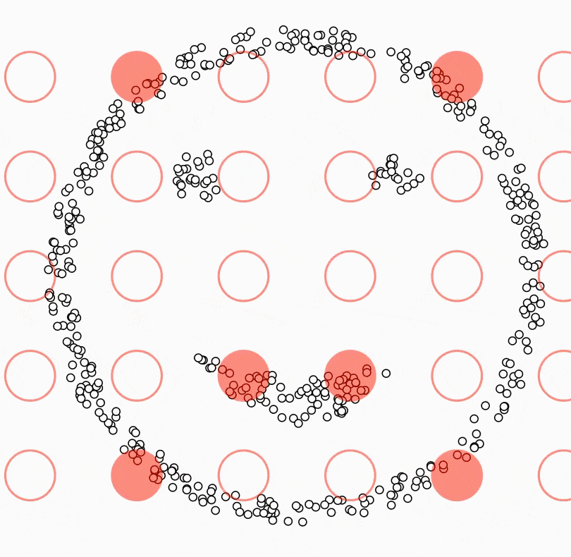
.
Вебинар от ментора
Кластеризация
DBSCAN
Density-Based Spatial Clustering of Applications with Noise
Пространственная кластеризация на основе плотности с учетом шума

Slide 13
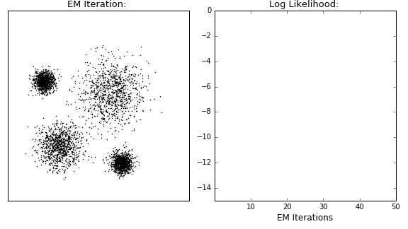
.
Вебинар от ментора
Кластеризация
EM-Clustering
Mix of Gaussian Models

Slide 14
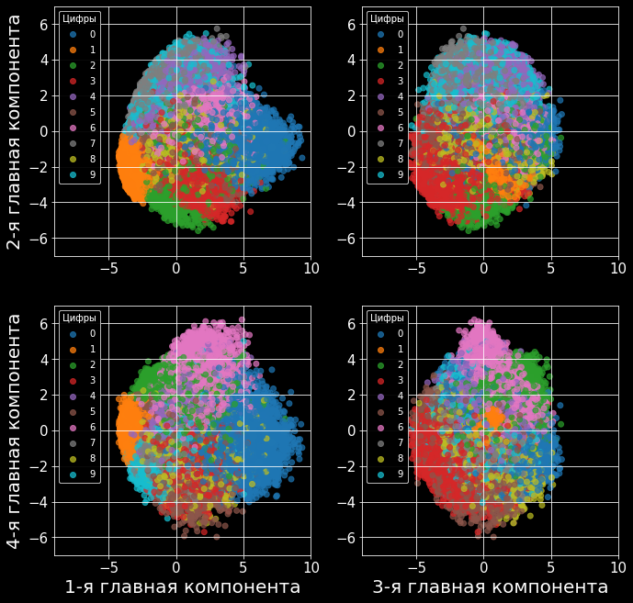
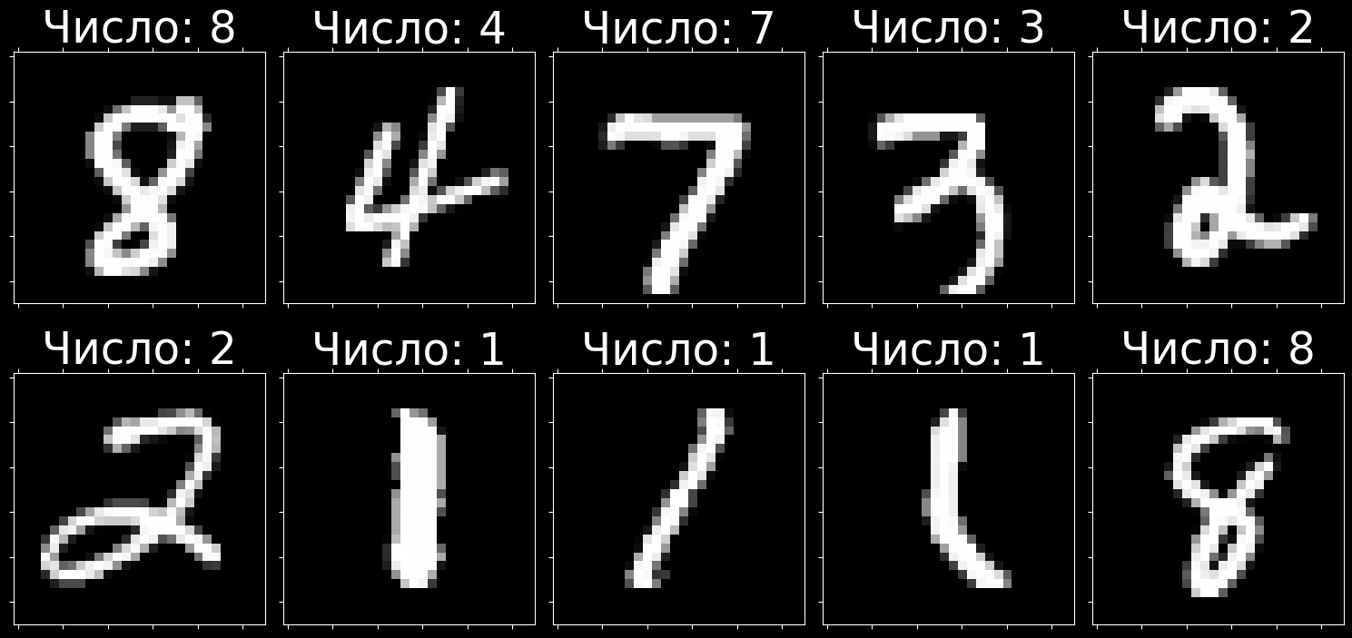
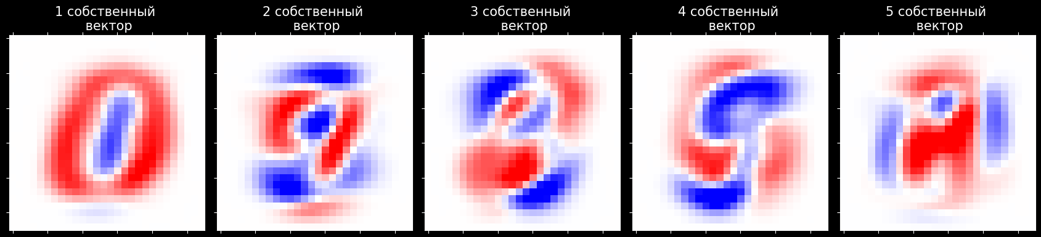
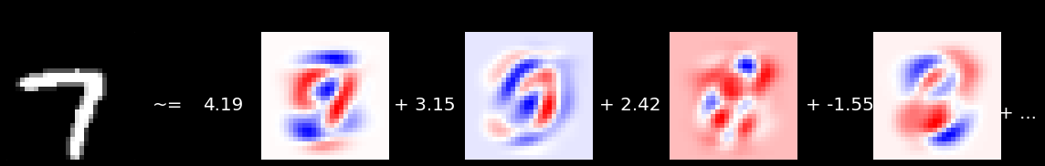
.
Вебинар от ментора
Метод главных компонент
(генеративный подход)

Slide 15
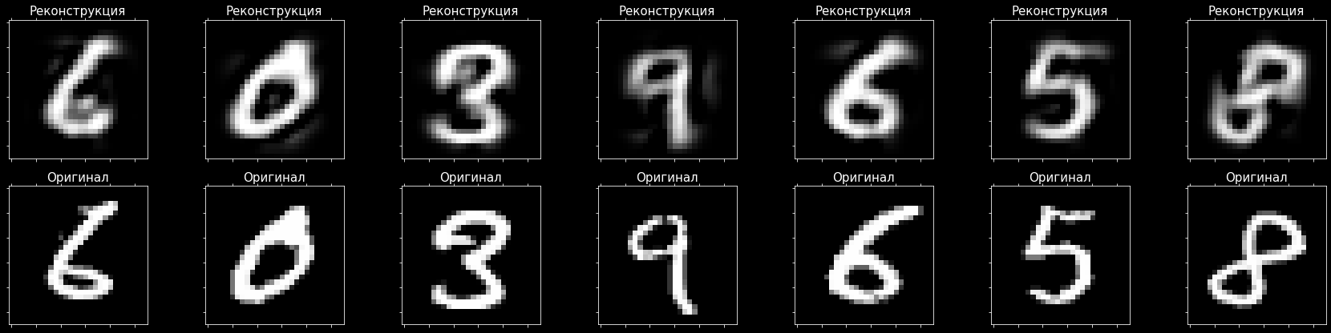
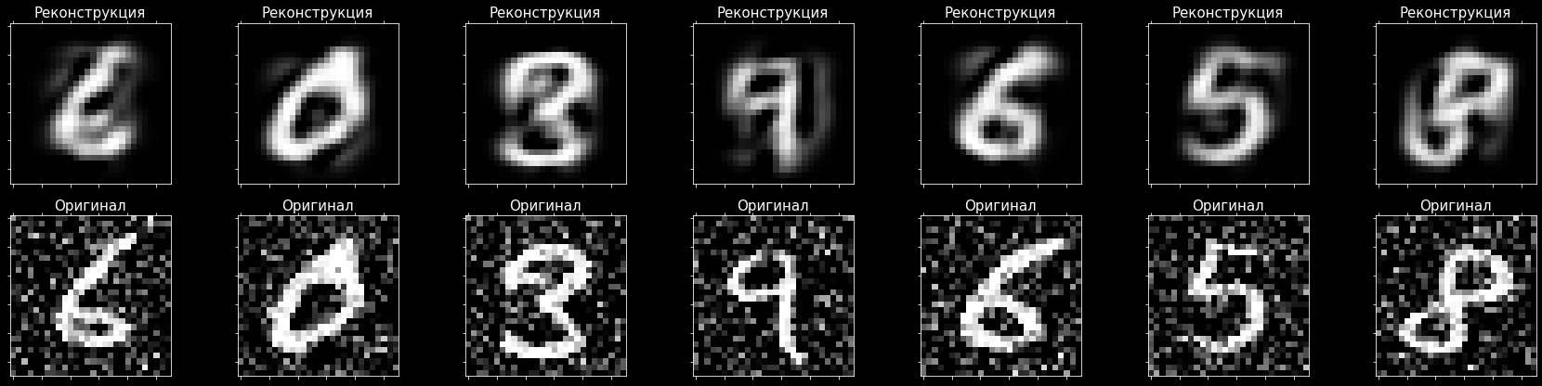
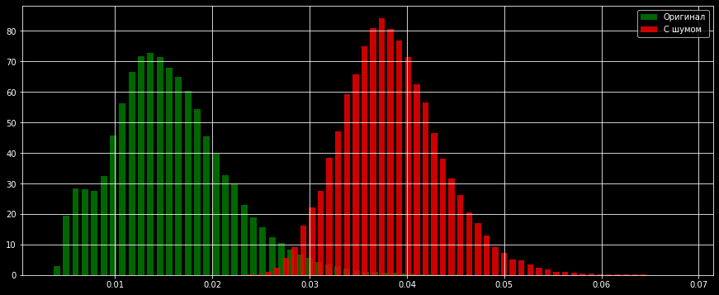

.
Вебинар от ментора
А если подставить «что-то не то»?
Качество восстановление по
Методу главных компонент

Slide 16
.
Вебинар от ментора
Стандартное обучение с учителем?
Баланс данных
Каждая аномалия является аномалией по своему

Slide 17
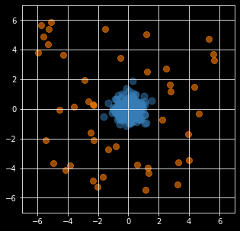
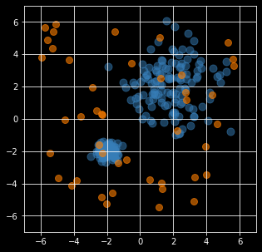
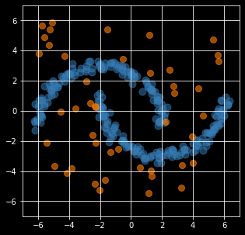
.
Вебинар от ментора
Данные

Slide 18
2.09 Поиск Аномалий
План вебинара
В предыдущей серии
Поиск аномалий
Статистический подход
Метрический подход
Случайные проекции
Рефлексия

Slide 19
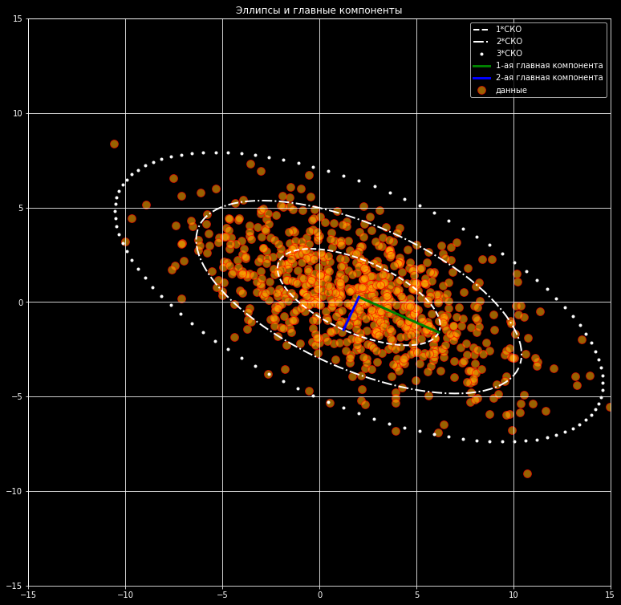
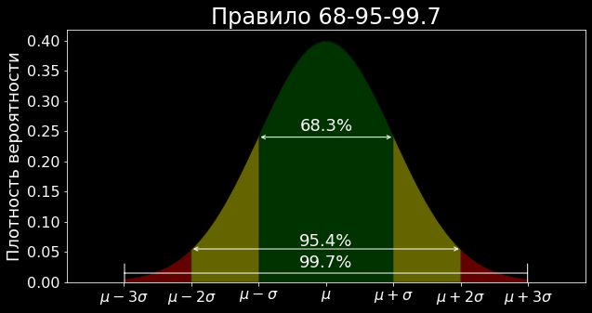
Статистический подход
.
Вебинар от ментора

Slide 20
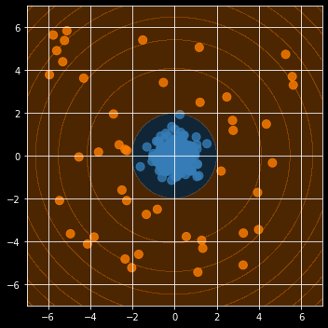
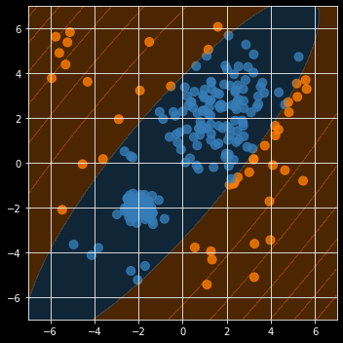
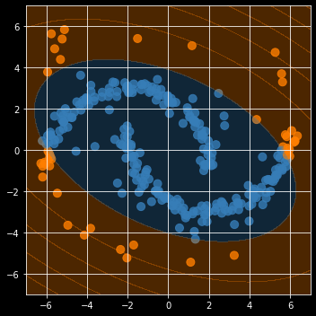
.
Вебинар от ментора
EllipticEnvelope

Slide 21
EllipticEnvelope: Python
.
Вебинар от ментора
from sklearn.covariance import EllipticEnvelope
EE = EllipticEnvelope(contamination=contamination)
{'assume_centered': False, 'contamination': 0.150001, 'random_state': None, 'store_precision': True, 'support_fraction': None}
EE.fit(X)
EE.predict(X)
EE.location_
EE.covariance_

Slide 22
2.09 Поиск Аномалий
План вебинара
В предыдущей серии
Поиск аномалий
Статистический подход
Метрический подход
Случайные проекции
Рефлексия

Slide 23







Расстояние
.
Вебинар от ментора
$$a,b{ \text{ϵ}ℝ}^{m}$$
${L^{2}=d}_{2}(a,b)={\{\sum_{i=1}^{m}{{\left|a_{i}−b_{i}\right|}^{2}}\}}^{1/2}$
Евклидово расстояние
${L^{1}=d}_{1}(a,b)=\sum_{i=1}^{m}{\left|a_{i}−b_{i}\right|}$
Манхэттенское расстояние
$${L^{∞}=d}_{∞}(a,b)=\max{(\left|a_{i}−b_{i}\right|)}$$
Расстояние Чебышева
${L^{p}=d}_{p}(a,b)={\{\sum_{i=1}^{m}{{\left|a_{i}−b_{i}\right|}^{p}}\}}^{1/p}$
Расстояние Минковского
P=1
P ~ 1.5
P=2
P~∞

Slide 24

Метрический подход
.
Вебинар от ментора
LocalOutlierFactor

Slide 25
Классификация к-Ближайших Соседей
.
Вебинар от ментора
Выбор числа k
?

Slide 26



LocalOutlierFactor
.
Вебинар от ментора
K-distance and K-neighbors
K-расстояние и К-соседи
Reachability distance (RD)
достижимое расстояние
Local reachability density (LRD)
Локальная плотность достижимости
Local Outlier Factor (LOF)
Локальный уровень выброса
$\left\|N_{k}(a)\right\|$ - число соседей у точки $a$
$$RD\left(a,x\right)=\max\left(k_distance\left(a\right), distance \left(a,x\right)\right)$$
$LRD_{k}\left(a\right)=\frac{1}{\sum_{x∈N_{k}(a)}{\frac{RD\left(a,x\right)}{\left\|N_{k}(a)\right\|}}}$
$LOF_{k}\left(a\right)=\frac{\sum_{x∈N_{k}(a)}{LRD_{k}\left(x\right)}}{\left\|N_{k}(a)\right\|}×\frac{1 }{LRD_{k}\left(a\right)}$

Slide 27
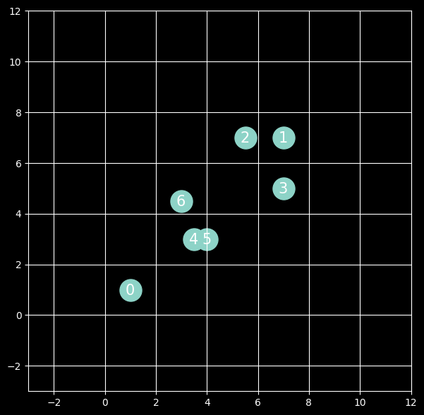
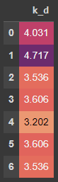
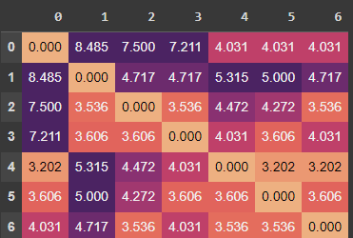
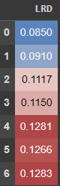
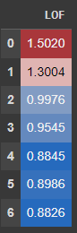
LocalOutlierFactor
.
Вебинар от ментора

Slide 28
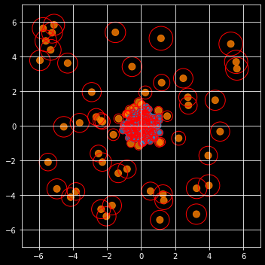
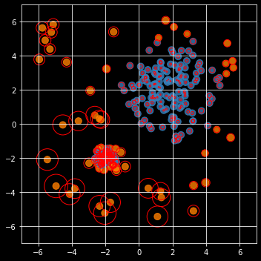
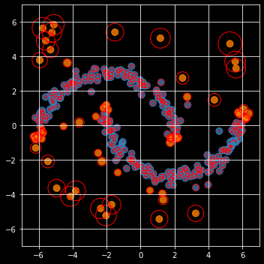
.
Вебинар от ментора
LocalOutlierFactor

Slide 29
LocalOutlierFactor: Python
.
Вебинар от ментора
from sklearn.neighbors import LocalOutlierFactor
LOF = LocalOutlierFactor(n_neighbors=25,
contamination=contamination,)
novelty detection
outlier detection
{'algorithm': 'auto', 'contamination': 0.200001, 'leaf_size': 30,
'metric': 'minkowski', 'metric_params': None,
'n_jobs': None,
'n_neighbors': 25,
'novelty': False, 'p': 2}
LOF.fit(X)
LOF.fit_predict(X)
LOF.predict(X)
LOF.negative_outlier_factor_

Slide 30
2.09 Поиск Аномалий
План вебинара
В предыдущей серии
Поиск аномалий
Статистический подход
Метрический подход
Случайные проекции
Рефлексия

Slide 31
.
Вебинар от ментора
>
Да
Нет
8
9
>
>
5
3
4
>
1
2
3
6
7
8
9
6
7
4
5
2
1

Slide 32
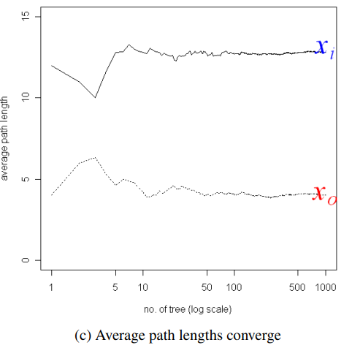
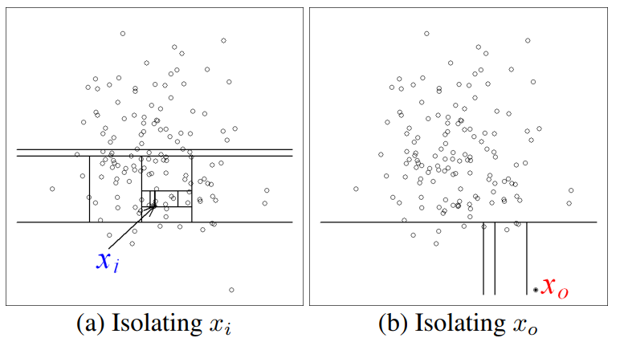
IsolationForest
.
Вебинар от ментора
Liu, Fei Tony, Ting, Kai Ming and Zhou, Zhi-Hua. “Isolation forest.” Data Mining, 2008. ICDM’08

Slide 33

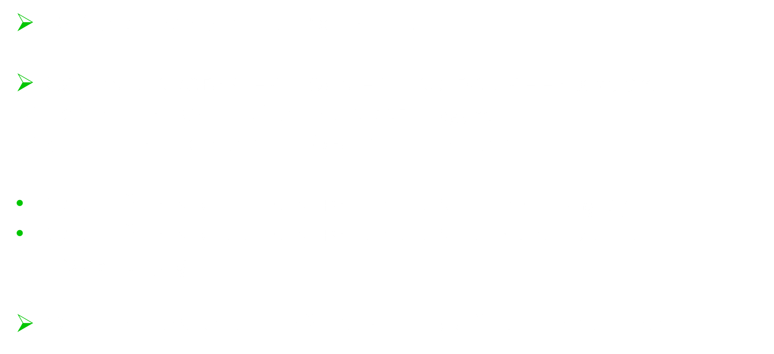
IsolationForest
.
Вебинар от ментора
$X{ \text{ϵ}\text{ℝ}}^{n×p}$ - признаки
Выбираем число деревьев $t$
Садим деревья на подмножестве данных $m ε n$
Максимальная глубина дерева $\log_{2}{m}$
Минимальное число объектов на листе 1
Случайным образом выбираем признак $q ε p$
Случайным образом выбираем разбиение по признаку$q$
Оцениваем средний путь каждой точки до листа

Slide 34
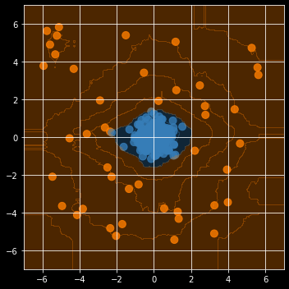
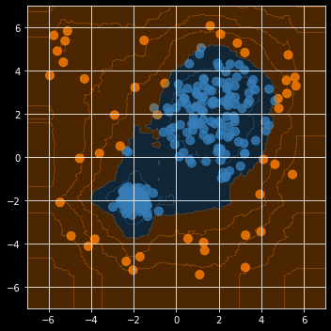
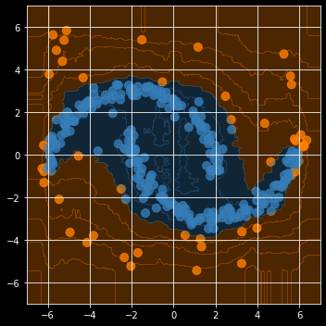
IsolationForest
.
Вебинар от ментора

Slide 35
IsolationForest : Python
.
Вебинар от ментора
from sklearn.ensemble import IsolationForest
IF = IsolationForest(contamination=contamination,
n_estimators = n_estimators,
random_state=42)
IF.fit(X)
{'bootstrap': False,
'contamination': 0.150001,
'max_features': 1.0,
'max_samples': 'auto',
'n_estimators': 100,
'n_jobs': None,
'random_state': 42,
'verbose': 0,
'warm_start': False}
IF.predict(X)

Slide 36
.
Вебинар от ментора
Google Golab
Anomaly Detection vs Generated Data
https://colab.research.google.com/drive/1Yv8-EQRwjg4USdmX3V6zWagcGBx6dNSM?usp=sharing

Slide 37
2.09 Поиск Аномалий
План вебинара
В предыдущей серии
Поиск аномалий
Статистический подход
Метрический подход
Случайные проекции
Рефлексия

Slide 38
.
Вебинар от ментора
Есть данные +
есть что предсказывать
Классические Методы Машинного обучения
Есть данные
Обучение с учителем
Обучение без учителя
Ищем взаимосвязь признаков
Предсказываем
непрерывное
Ищем Схожести
Предсказываем
дискретное
Кластеризация
Регрессия
Классификация
Уменьшение размерности
K-Means
Линейная Регрессия
Логистическая Регрессия
Линейная Регрессия + L1, L2 регуляризация
Логистическая Регрессия + L1, L2 регуляризация
DBSCAN
Метод главных компонент
Spectral
к-Ближайших соседей
к-Ближайших соседей
EM (Mix Gaussian)
Neighborhood Component Analysis
Наивный Байесовский Классификатор
Ядреный метод главных компонент
Hierarchical
Метод опорных векторов
Линейный и Квадратичный Дискриминантный Анализ
Деревья Решений
Поиск Аномалий
Метод опорных векторов
t-SNE
Ансамбли
Линейный Дискриминантный Анализ
Деревья Решений

Slide 39
.
Вебинар от ментора
Классические Методы Машинного обучения
Вероятностные
Линейные
Линейная Регрессия
EM (Mix Gaussian)
Наивный Байесовский Классификатор
Линейная Регрессия + L1, L2 регуляризация
Линейный и Квадратичный Дискриминантный Анализ
Метрические
Логистическая Регрессия
K-Means
Elliptic Envelope
Логистическая Регрессия + L1, L2 регуляризация
DBSCAN
Деревья
Spectral
Метод главных компонент
Hierarchical
Деревья Решений
Линейный и Квадратичный Дискриминантный Анализ
к-Ближайших соседей
Neighborhood Component Analysis
Ансамбли
Голосование
Метод опорных векторов
Бэггинг
t-SNE
Ядреный метод главных компонент
Случайный Лес
Стэкинг
Адаптивный Бустинг
Градиентный Бустинг
Local Outlier Factor
Isolation Forest

Slide 40
.
Вебинар от ментора
Подведем итоги
Поиск Аномалий
Выбросы и Новинки
Кластеризация?
Метод главных компонент / кодировщики?
Статистический подход
Рисуем Эллипс
Метрический подход
Считаем плотность у соседей
Случайные Проекции
Садим случайный лес, но не для классификации

Slide 41
Ваши вопросы
https://app.pachca.com/chats/4904913?thread_id=767548
Не забудьте
Оценить Семинар
на платформе
https://lms.skillfactory.ru/
Спасибо!

